Slide 1
第六章
运行时存储空间的组织

Slide 2
本章要求
主要内容：程序的静态文本与它运行时的活动之间的关系，源程序运行时各种对象的存储空间主要有三种分配方式：静态存储分配、栈式存储分配和堆式存储分配，垃圾回收机制
重点掌握：源程序运行时的活动，参数传递方式，程序中名字的作用域，局部数据区的内容，存储空间的分配方式

Slide 3
6.1存储组织
目标程序运行时，对程序中出现的量（常量，变量及数组等）进行存储空间的分配和管理，并提供各种运行信息。
目标程序的执行，需要一个运行环境来支持，即需要将程序的静态文本与这个程序运行时的活动联系起来

Slide 4
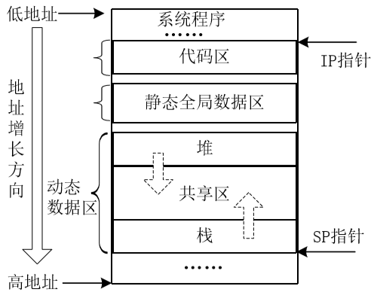
程序执行时的存储器的划分
程序执行时存储器划分为：
代码区
静态数据区
动态数据区

Slide 5
活动记录
为了管理一个函数（函数）在一次执行中所需的全部信息，通常将它们放在一块连续的存储区中，这些信息是局部于该函数的，这块连续的存储区称为活动记录。
此记录含有连接数据、局部变量和临时工作单元等。

Slide 6
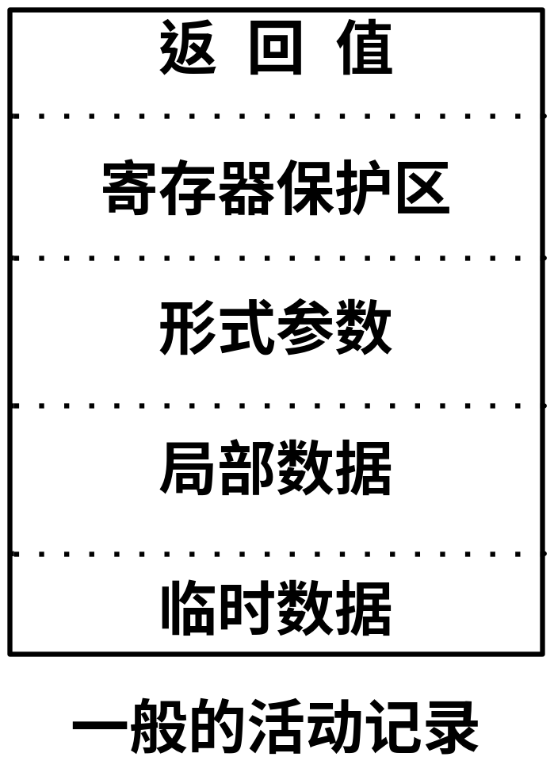
活动记录的各个域的作用
临时数据：编译程序在生成中间代码时引入的临时变量等
局部变量和常量：存放用户程序中定义局部于函数的变量和常数
连接数据：
  形式参数
  返回地址：用于返回主调程序
  寄存器保护区：保存函数调用前的机器状态信息，如指令指针ip的值以及返回时必须恢复的寄存器的值

Slide 7
局部数据布局
局部数据区是在编译函数的定义时分配的，长度可变的数据保存在这个域之外。
只要我们记住了为前面声明的变量分配的内存单元地址值，通过这个地址值就能够确定一个局部变量的相对地址，如相对于活动记录的开始点的相对地址。
相对地址（或偏移）是数据对象地址和某个位置的地址差。

Slide 8
字节对齐
对齐的原因和作用
不同硬件平台对存储空间的处理上存在很大的不同。某些平台对特定类型的数据只能从特定地址开始存取，而不允许其在内存中任意存放。例如Motorola 68000 处理器不允许16位的字存放在奇地址，否则会触发异常；32位的Intel处理器通过总线访问(包括读和写)内存数据。每个总线周期从偶地址开始访问32位内存数据，内存数据以字节为单位存放。
如果一个32位的数据没有存放在4字节整除的内存地址处，那么处理器就需要2个总线周期对其进行访问，显然访问效率下降很多。

Slide 9
在32位机中使用1字节或2字节对齐，反而会降低变量访问速度。
具体采用哪种对齐方式，需要考虑处理器类型。还应考虑编译器的类型。
对于Intel X86平台，在VC/C++和GNU GCC中都是默认是4字节对齐。无论是对结构体变量还是简单类型的变量。

Slide 10
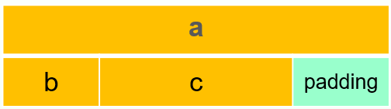
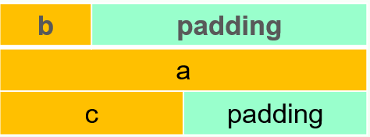
struct A{
int a;
char b;
short c;
};
struct B{
char b;
int a;
short c;
};
？
环境：32位，X86处理器，GCC编译器
已知32位机器上各数据类型的长度为：char为1字节、short为2字节、int为4字节、long为4字节、float为4字节、double为8字节。
sizeof(strcut A) 和 sizeof(struct B) 分别是多少？
8
12

Slide 11
6.2 函数调用
函数定义是一个声明，它的最简单的形式是把一个标识符（函数的名字）和一段语句联系起来。
当函数名出现在可执行语句中时，则称函数在该点被调用
出现在函数定义中的标识符称为形式参数（或形参）
出现在函数调用中的标识符或常数称为实在参数（或实参）

Slide 12
(1) (2) (3) (4) (5) (6) (7) (8) (9) (10) (11) (12) (13) (14) (15) (16) (17) (18) (19) (20) (21) (22) (23) (24) (25) | int a[11]; void readarray() { //将9个整数读入到a[1]到a[9]; int i; for (i=1;i<=9;i++) fscanf(“%d”, a[i]); } int partition(int m, int n) { int i,j,x,v; //选择一个v来划分a[m]到a[n]，使得a[p]=v， //当i<p时a[i]<v，当j>p时， a[j]>v，返回p …… } void quicksort(int m, int n) { int i; if(n > m) { i=partition(m,n); quicksort(m,i-1); quicksort(i+1,n); } } main() { readarray(); a[0] = -999; a[10] = 999; quicksort(1,9); }

Slide 13
函数执行时的活动
一个函数的一次执行指的是从函数体的起点开始，最后退出该函数，将控制返回到该函数被调用之后的位置。
一个函数的活动指的是该函数的一次执行。就是说，每次执行一个函数体就产生该函数的一个活动。
从执行该函数体的第一步操作到最后一步操作之间的操作序列所花的时间称为该函数的一个活动的生存期
递归：如果一个函数在没有退出当前的活动时，又开始了它的新的活动，称该函数是递归的

Slide 14
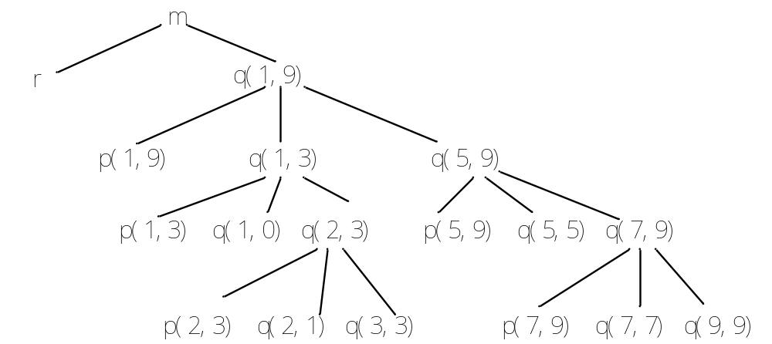
用一棵树来表示在整个程序执行期间的所有函数的活动，这棵树称为活动树。树中的每个结点对应于一个活动，根结点是启动程序执行的main函数的活动。在表示函数P的某个活动的结点上，其子结点对应于被P的这次活动调用的各个函数的活动。按照这些活动被调用的顺序自左至右地显示出来。
quicksort的一次运行的活动树

Slide 15
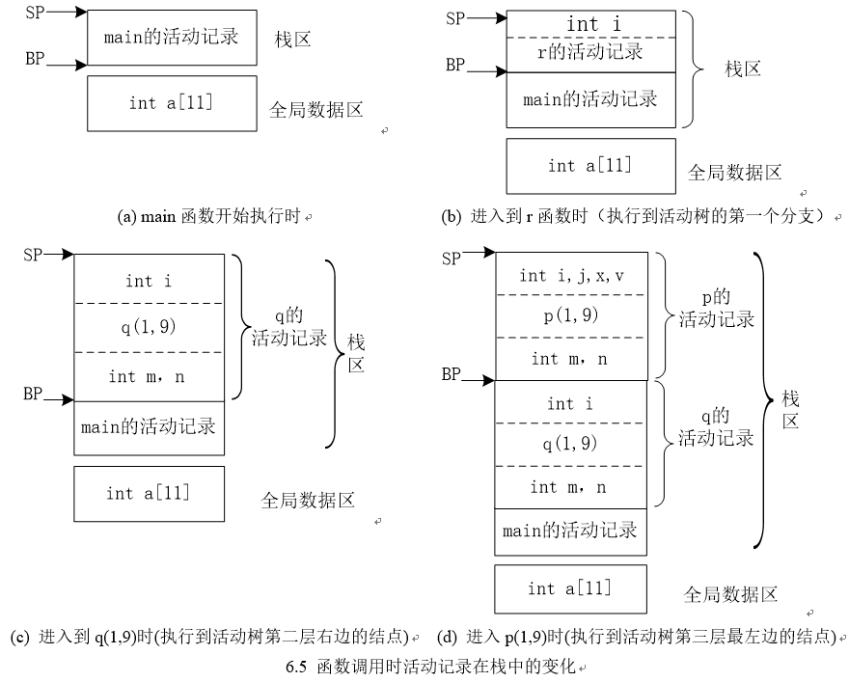

Slide 16
名字的作用域
语言中名字的声明是把信息与名字联系起来的语法结构。
区分同名程序声明：最接近的嵌套规则
  int a , b;
  int *p;
  int foo( int a )
  {
  int b, c;
  char *p;
  p = malloc( sizeof( char ) );
  b = foo( 1 ); …
  }

Slide 17
作用域：一个声明起作用的程序部分称为该声明的作用域
局部和非局部：函数中名字的出现，如果是在该函数的一个声明的作用域内，则这个出现称为局部于该函数

Slide 18
参数的传递
函数是结构化程序设计的主要手段，同时也是节省程序代码和扩充语言能力的主要途径。
调用与被调用函数之间的信息传递有两种方式：通过全局变量或者经参数传递。
参数传递方式
  传地址（常用）：把实在参数的地址传递给相应的形式参数
  传值（常用）：调用段把实在参数的值传给被调用段。被调用段把实参值抄进形式单元中，再使用。
  得结果：形式参数对应有两个单元，第一个单元放实参的地址，第二个单元放实参的值。对形式参数的任何引用或赋值都看成是对第二个单元的直接访问，函数返回前必须把第二个单元的内容存放到第一个单元所指的那个实参单元之中
  传名：(ALGOL60 )函数调用相当于把被调函数的函数体抄到调用出现的位置，把其中任一出现的形式参数都替换成相应的实在参数（文字替换）

Slide 19
参数传递方式
一. 传地址
把实在参数的地址传递给相应的形式参数
方法：
  调用段预先把实在参数的地址传递到被调用段可以拿到的地方；
  程序控制转入被调用段之后，被调用段首先把实在参数的地址抄进自己相应的形式单元中；
  过程体对形式参数的引用域赋值被处理成对形式单元的间接访问。
PASCAL的变量参数方式

Slide 20
procedure swap (var m:integer; var n: integer);
var i:integer;
begin
i:=m;
m:=n;
n:=i;
end
swap(a,b)
  把a,b的地址送到已知单元j1和j2中
  m:=j1;
  n:=j2;
  i:=m↑;
  m↑:= n↑;
  n↑:=i;

Slide 21
参数传递方式
二．得结果
传地址的一种变形
方法：
  每个形参对应两个形式单元，第一个形式单元存放实参地址，第二个单元存放实参的值。
  在过程体中对形式参数的任何引用或赋值都看作对它的第二个单元的直接访问。
  过程完成返回前把第二个单元的内容存放到第一个单元所指的实参单元中。
有些Fortran采用这种方式；

Slide 22
参数传递方式
三．传值
把实在参数的值传递给相应的形式参数
方法：
  调用段预先把实在参数的的值计算出来并放在被调用段可以拿到的地方；
  被调用段开始工作时，首先把实参的值抄入形式参数相应的单元；
  被调用段中，象引用局部数据一样引用形式单元。
PASCAL的值参数

Slide 23
参数传递方式
四．传名
过程调用的作用相当于把被调用段的过程体抄到调用出现的地方，但把其中任一出现的形式参数都替换成相应的实参。
方法：
  在进入被调用段的之前不对实在参数预先进行计值，而是让过程体中每当使用到相应的形式参数时才逐次对它实行计值（或计算地址）。因此，通常把实在参数处理成一个子程序（称为参数子程序），每当过程体中使用到相应的形式参数时就调用这个子程序。

Slide 24
PROGRAM EX
…
var A:integer;
PROCEDURE P(B:integer)
…
var A:integer;
BEGIN
A:=0;
B:=B+1;
A:=A+B;
END;
BEGIN
A :=2;
TA:=0;
A:= A +1;
TA:=TA+ A;
write(A);
END
BEGIN
A:=2;
P(A);
write(A);
END

Slide 25
w
8
例：
…
procedure P(w,x,y,z);
begin
y := y*w;
z := z+x;
end
begin
a := 5;
b := 3;
P(a+b,a-b,a,a);
write(a);
end
x
2
y
5
z
5
a
5
b
3
T1
8
  T2
2
a=a*(a+b)
a=a+(a-b)
传值:
传地址:
得结果:
传名:
5
42
7
77

Slide 26

名字的绑定
程序中声明的名字和动态数据对象的关系
  数据对象是保存值的存储单元
  一个名字可能代表不同的数据对象
环境：表示将名字映射到存储单元（即名字的左值）的函数
状态：表示将存储单元映射到它所保存的值（即名字的右值）的函数
赋值操作只改变状态，但不改变环境
结合：如果环境把存储单元s联系到名字x，则称x绑定到s，这个联系本身称为x的绑定
静态概念 | 动态概念
函数的定义 名字的声明 声明的作用域 | 函数的活动 名字的绑定 绑定的生命期

Slide 27
名字绑定要考虑的问题
函数是否递归
当控制从函数的活动返回时，局部名字的值是否要保留
函数能否引用非局部的名字
函数调用时参数是如何传递的
函数是否可以作为参数被传递
函数能否作为结果值返回
存储区能否在程序控制下动态地分配
存储区是否必须显式地释放

Slide 28
6.3 存储分配策略
静态分配策略(FORTRAN)
如果在编译时能确定数据空间的大小，则可采用静态分配方法：在编译时刻为每个数据项目确定出在运行时刻的存储空间中的位置。
动态分配策略(PASCAL)
如果在编译时不能确定运行时数据空间的大小，则必须采用动态分配方法。允许递归过程和动态申请释放内存。
  栈式动态分配
  堆式动态分配

Slide 29
静态存储分配策略
名字的绑定：
  编译时实现，不需要运行时支撑程序
  名字和存储的绑定是固定的
  允许名字的值在函数停止活动后保持
  根据名字的类型，编译器可以在静态时刻确定该名字所需的存储空间，效率
  局限：
    不支持指针或动态分配
    函数不可递归调用
在FORTRAN77中，静态存储分配策略，每个函数的活动记录可以与它的代码放在一起

Slide 30
静态存储分配策略
FORTRAN程序的特点：整个程序所需数据空间的总量在编译时完全确定，每个数据名的地址可以静态地进行分配。
由于每个FORTRAN 程序段可以独立编译，运行前由装入程序把各段连成可运行的整体。通常按数据区组织存储:
  每个程序段定义一个局部数据区，用来存放程序段中未出现在COMMON里的局部名的值。
  每个公用块定义一个公用数据区，用来存放公用块里各个名字的值。

Slide 31
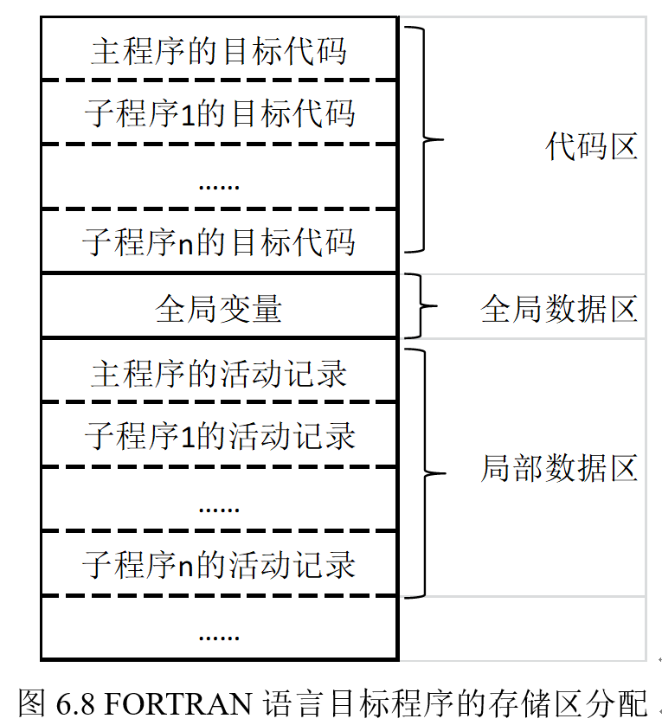

Slide 32
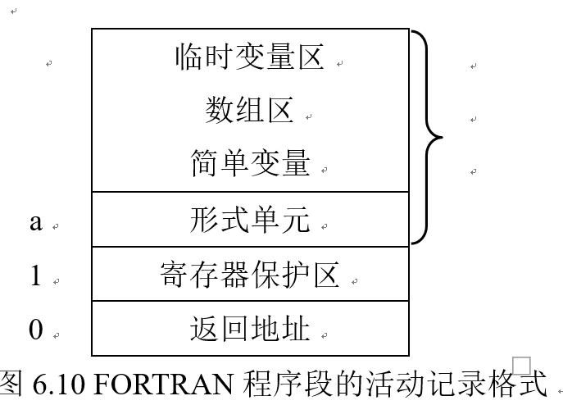
SUBROUTINE EXAM(X,Y)
REAL M
INTEGER A, B(100)
REAL R(5,40)
A=B+1
……
END
name | type | … | da | addr
EXAM | 过程
X | 实 |  | K | a
Y | 实 |  | K | a＋2
M | 实 |  | K | a＋4
A | 整 |  | K | a＋8
B | 整 |  | K | a＋9
R | 实 |  | K | a＋109

Slide 33
栈式存储分配策略
递归函数要求栈分配
允许动态数据对象的存在
满足先进后出的次序
控制栈：
  活动记录和栈的关系
  局部量的存储空间包含在对应调用的活动记录中
  局部量的值会随着函数调用结束而丢失
  控制栈top的变化和活动记录的长度相关
  通常，局部量相对于活动记录开始点的偏移量可以记录在符号表中

Slide 34
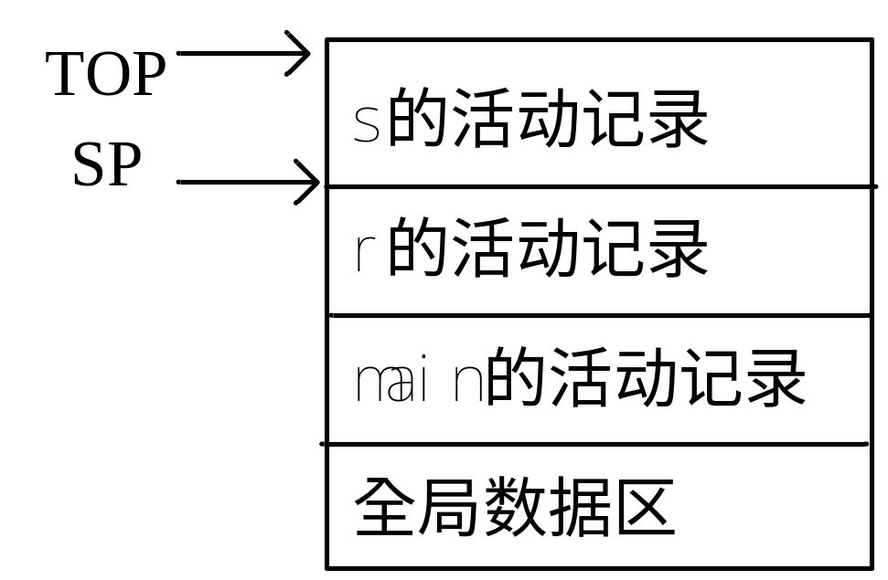
一个C语言的例子
全局数据说明； main() { main中的数据说明； r(); } void r() { r中的数据说明； s(); } void s() { s中的数据说明； }

Slide 35
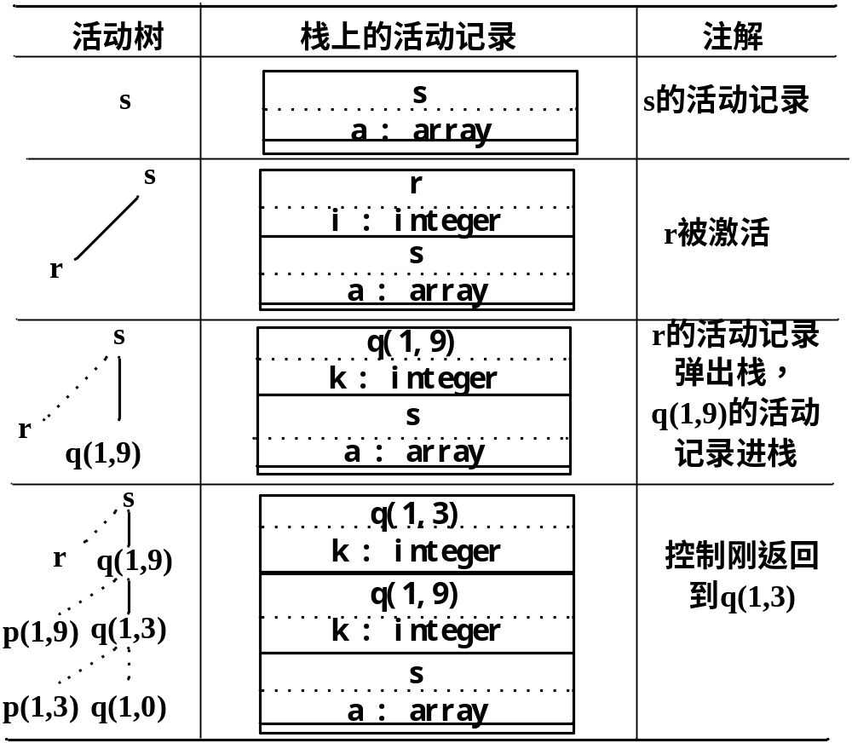
栈式存储分配策略（2）
  例：快速排序程序的活动记录在栈中的分配
Program s；
a:的数据说明；
procedure r;
function p；
procedure q
begin
patition;
q(m,i-1);
q(i+1,n);
end;
begin
r();
q(1,9);
}

Slide 36
堆式存储分配策略
栈分配的局限
  不能使得活动停止时，局部名字的值保持
  被调用者的活动不能比调用者的活动活得更长，只能满足先入后出的次序
堆分配把连续存储区域分成块
  需要时分配（活动记录或其它对象）
  释放次序任意
堆可以与栈分配结合起来
  C++语言中，基本保持栈的形式，堆用于动态对象的分配
  C、Pascal语言中的指针的动态分配等

Slide 37
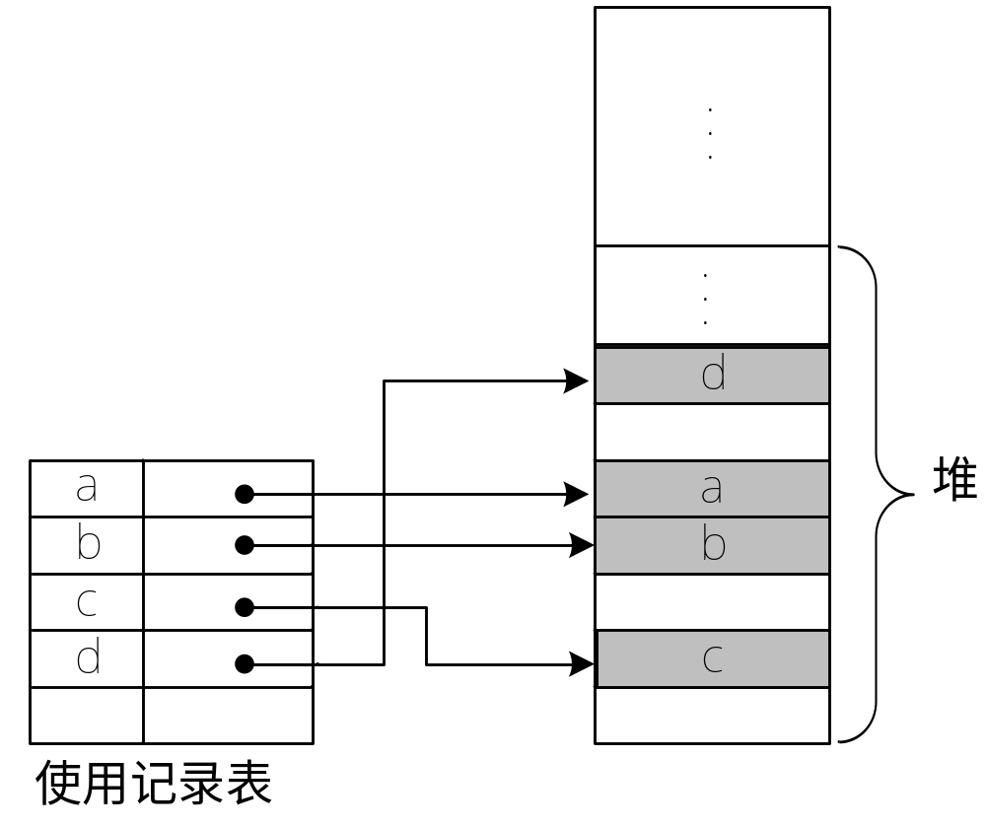
堆式存储分配策略
堆的分配策略：
  定长块分配
  变长块分配
    最先匹配
    最佳匹配
    最差匹配
经过一段时间运行后的堆的存储影像

Slide 38
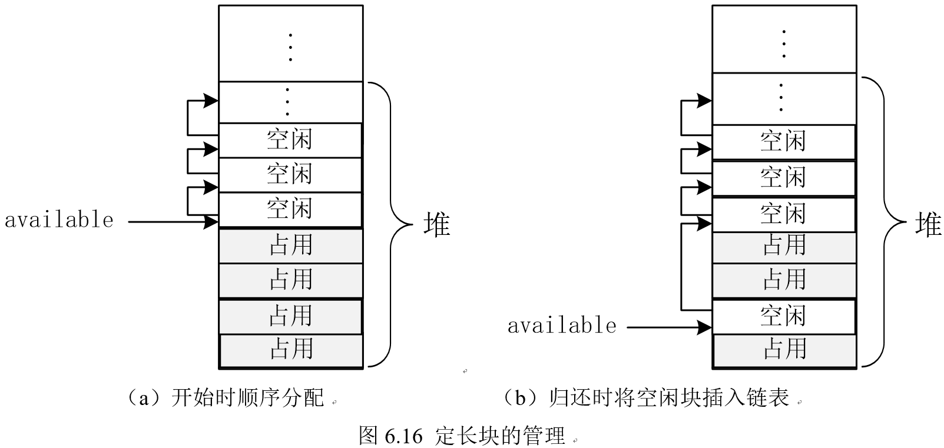
定长块管理
初始化时，将堆存储空间分成长度相等的若干块，每块中指定一个链域，按照邻块的顺序把所有块链成一个链表，用指针available指向可用链表中的第一块。

Slide 39
变长块管理
初始化时堆存储空间是一个整块。根据用户的需要，分配时先从一个整块里分割出满足需要的一小块。在归还时，如果新归还的块能和现有的空闲块合并，则合并成一块； 如果不能和任何空闲块合并，则可以把空闲块链成一个链表。再进行分配时，从空闲块链表中找出满足需要的一块，或者将整块分配出去，或者从该块上分割一小块分配出去。

Slide 40
若空闲块表中有若干个满足需要的空闲块时：
（1）最先匹配法：只要在空闲块链表中找到满足需要的一块，就进行分配。
（2）最佳匹配法：将空闲块链表中一个不小于申请块且最接近于申请块的空闲块分配给用户，在分配前对空闲块链表从头至尾扫描，从中找出一块不小于申请块且最接近于申请块的空闲块分配给用户。（排序）
（3）最差匹配法： 将空闲块表中不小于申请块且是最大的空闲块的一部分分配给用户。

Slide 41
适用范畴与比较
最佳匹配法：请求分配的内存大小范围较广的系统。
系统中可能产生一些存储量很小而无法利用的小片内存。
最差匹配法：请求分配的内存大小范围较窄的系统。
最先匹配法：系统事先没有掌握运行期间可能出现的请求分配和释放的信息的情况。
最先匹配法在分配时须查询空闲块链表，而回收时仅需插入到表头即可；
最差匹配法恰好相反，分配时无须查表，回收时则要将新的空闲块插入表中适当的位置，需先进行查找；
最佳匹配法分配与回收均须查找链表，最费时间。

Slide 42
6.4 垃圾回收机制
垃圾回收器是对动态分配的内存空间进行自动回收的内存管理机制，它首先确认那些不能再被程序访问的数据对象，然后释放它们占用的内存空间，使之可以被正在运行的系统和程序使用。这个过程也称为可达性分析。
可达性
引用计数回收器
标记-清扫回收器
复制回收器

Slide 43
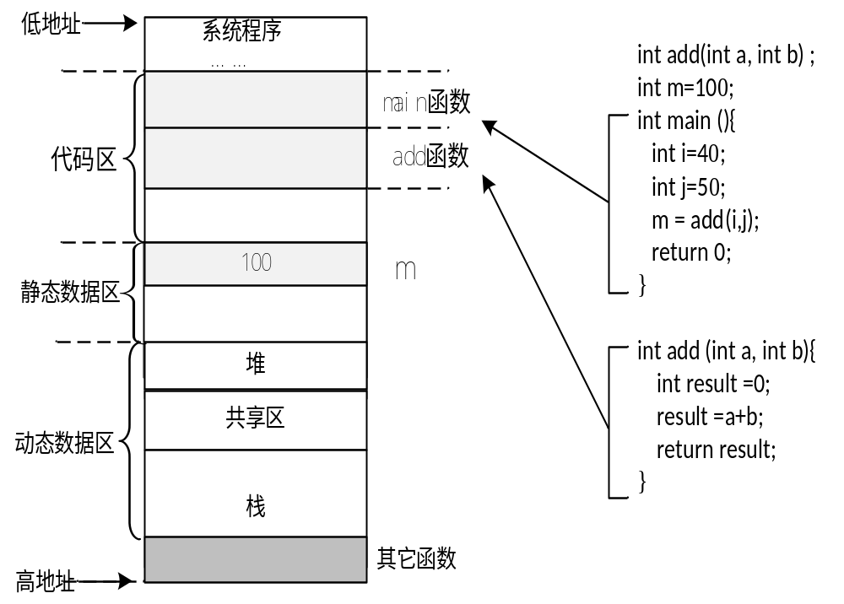
6.5 C语言编译程序运行时存储实例
//程序6.1 int add(int a, int b) ; int m=100; int main (){ int i=40; int j=50; m = add(i,j); return 0; } int add (int a, int b){ int result =0; result =a+b; return result; }
函数在代码区的位置

Slide 44
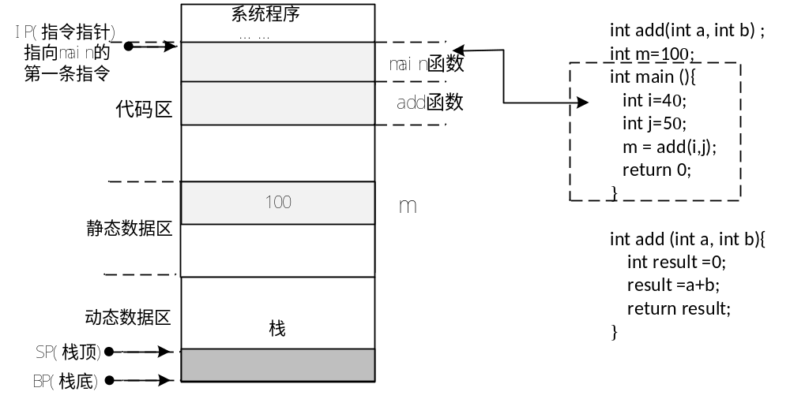
程序启动时三个指针的位置

Slide 45
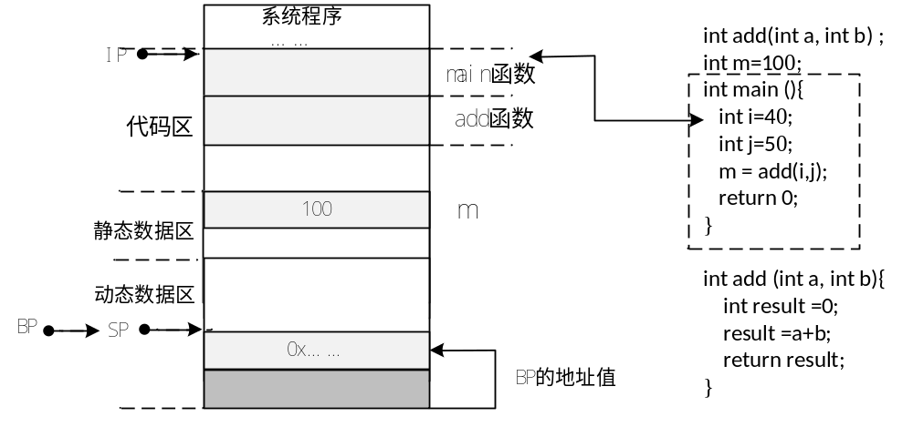
构建main函数的栈

Slide 46
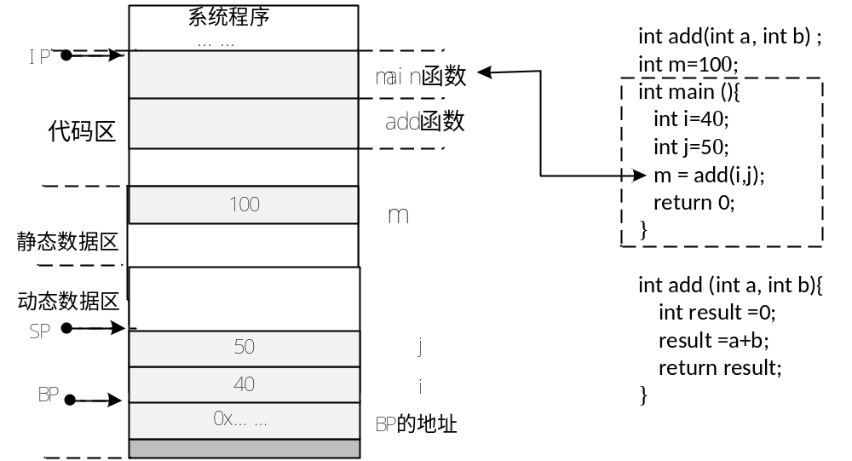
变量i和j压栈

Slide 47
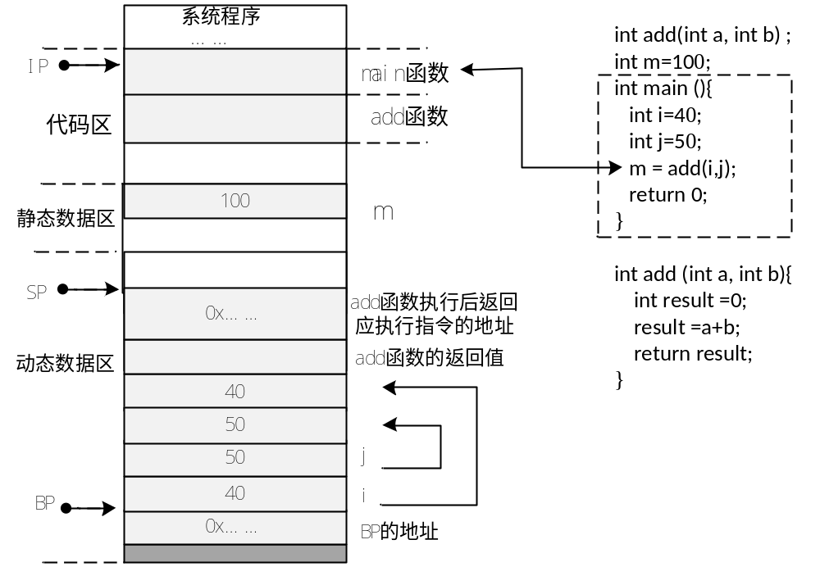
准备调用add函数前准备参数

Slide 48
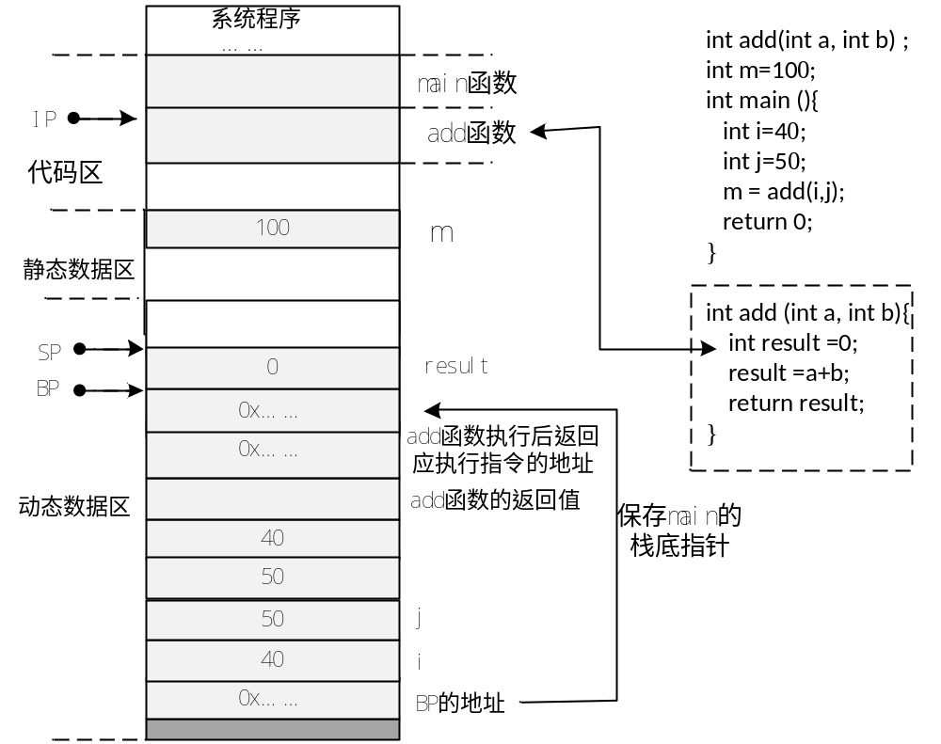
执行add函数的第一条指令后

Slide 49
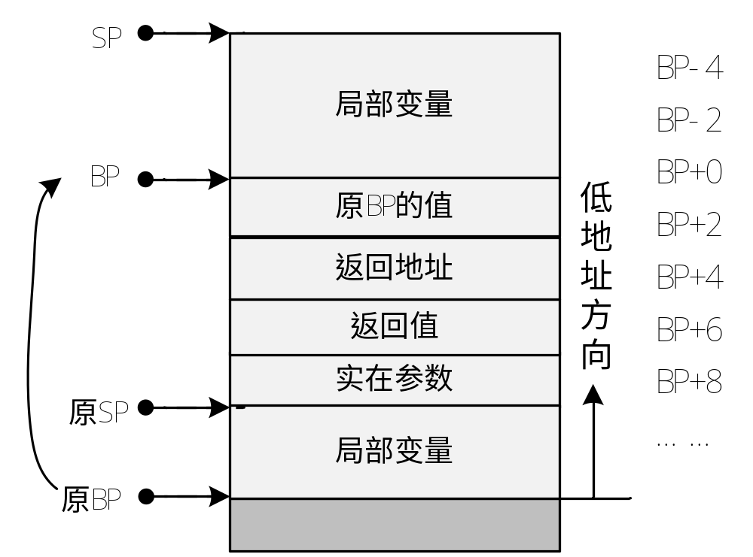
C语言栈帧的结构及参数获取

Slide 50
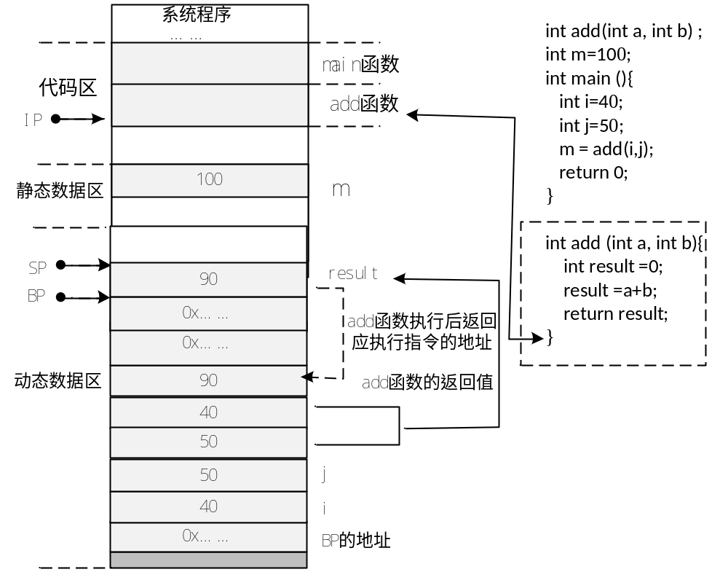
result的值放入返回值所在的地址中

Slide 51
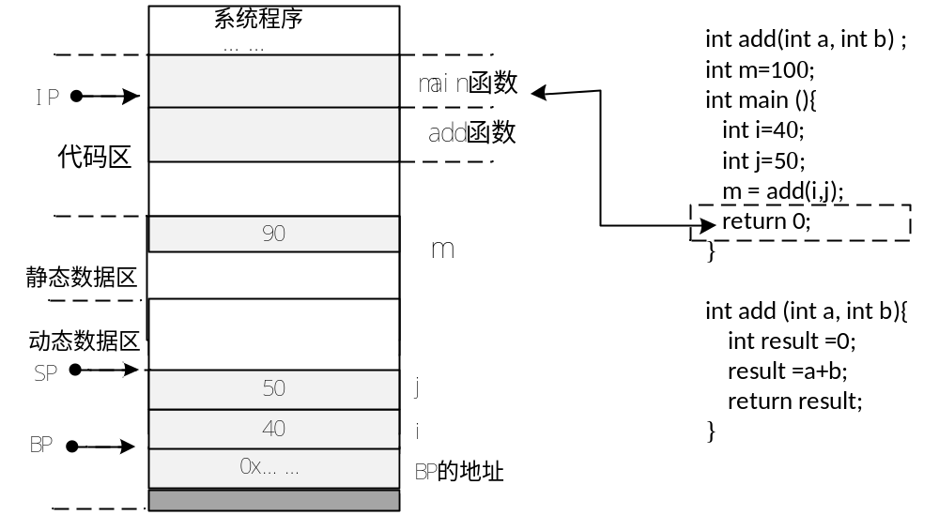
add函数执行完毕返回到主程序中恢复到调用前的状态

